Slide 1
« Tightening » Lasers, radio-fréquences, ultrasons Ce qui marche vraiment ?
IMCAS
Cours International sur le Vieillissement Cutané
15 ans de diversité, d’engagement et d’innovation scientifique en chirurgie esthétique et dermatologie
Dr LE PILLOUER-PROST Anne, dermatologue, Marseille
Dr ROSSI Bernard, dermatologue, Rouen

Slide 2
LASERS….
Laser CO2 traditionnel de relissage
Mode fractionné des lasers
Ablatifs
Non ablatifs
Nombre de séances/ paramètres +/- agressifs…
Autres lasers et lumières
QSwitchYAG - Nd-YAG 1064 nm
Lasers dits de remodelage -IPL
Lampes IR (Titan…) – LEDs …
Efficacité
Effets secondaires
Eviction sociale

Slide 3
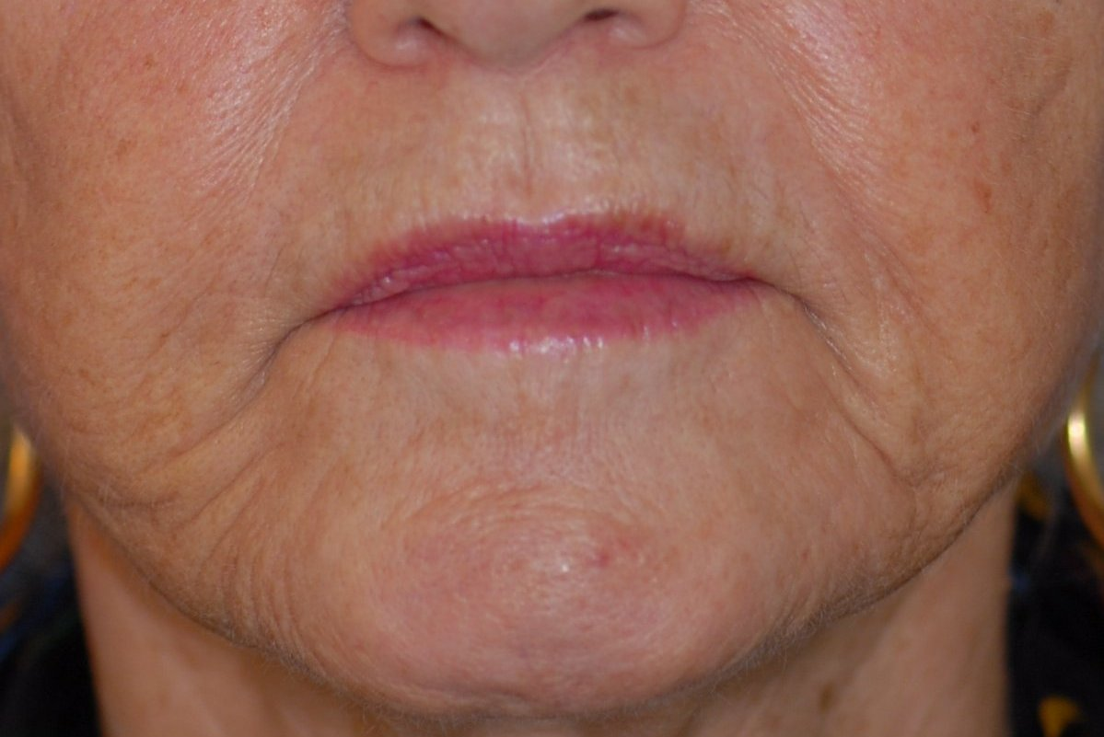
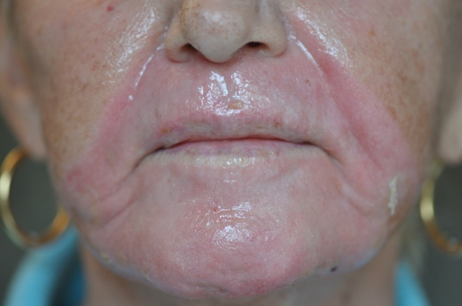
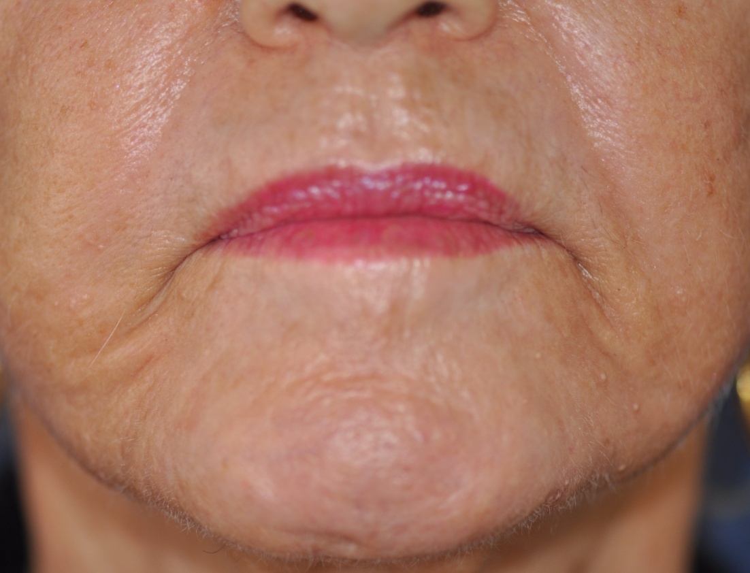
J8
Laser CO2 en mode traditionnel
M6

Slide 4
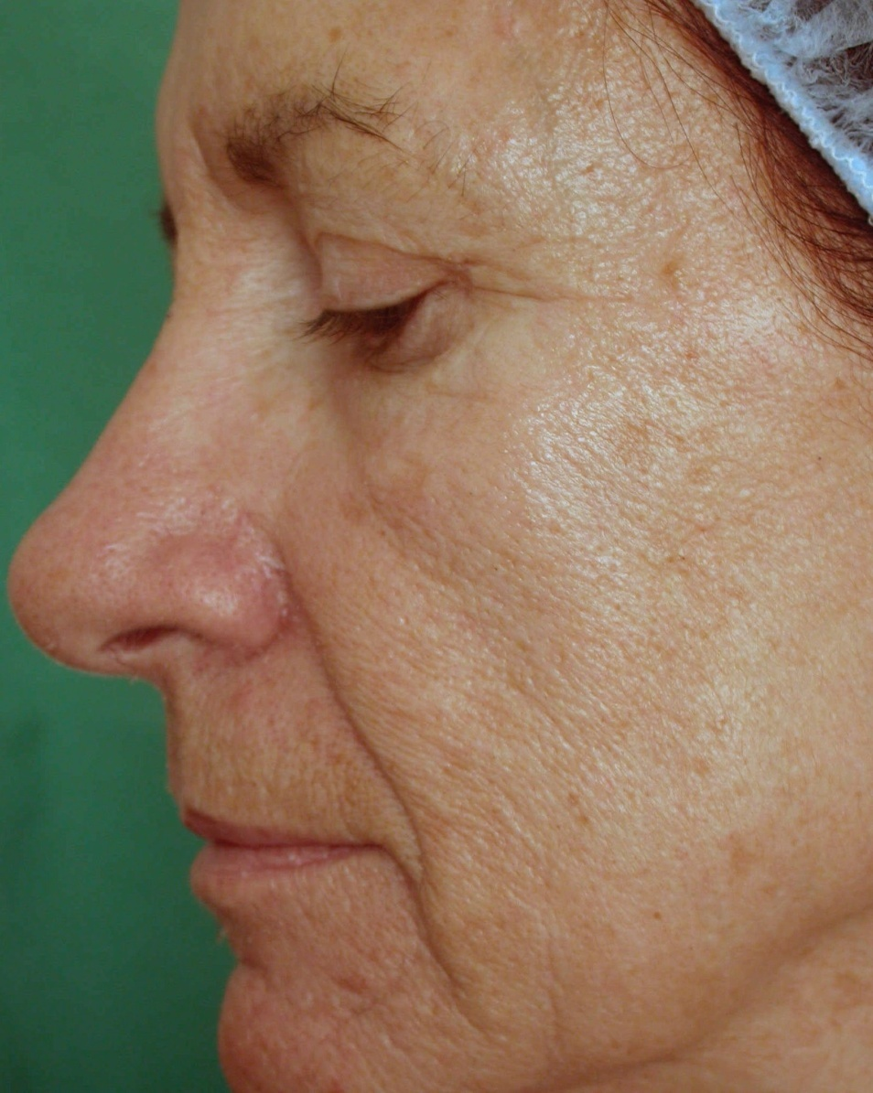
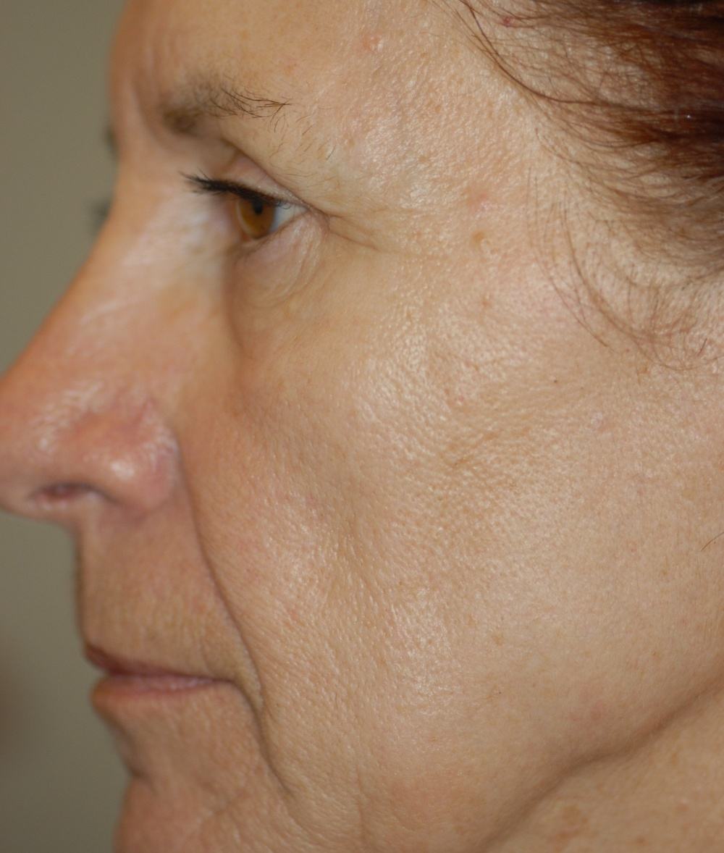
Laser CO2 fractionné (SmartXide DOT - DEKA)
Before
M3S3

Slide 5
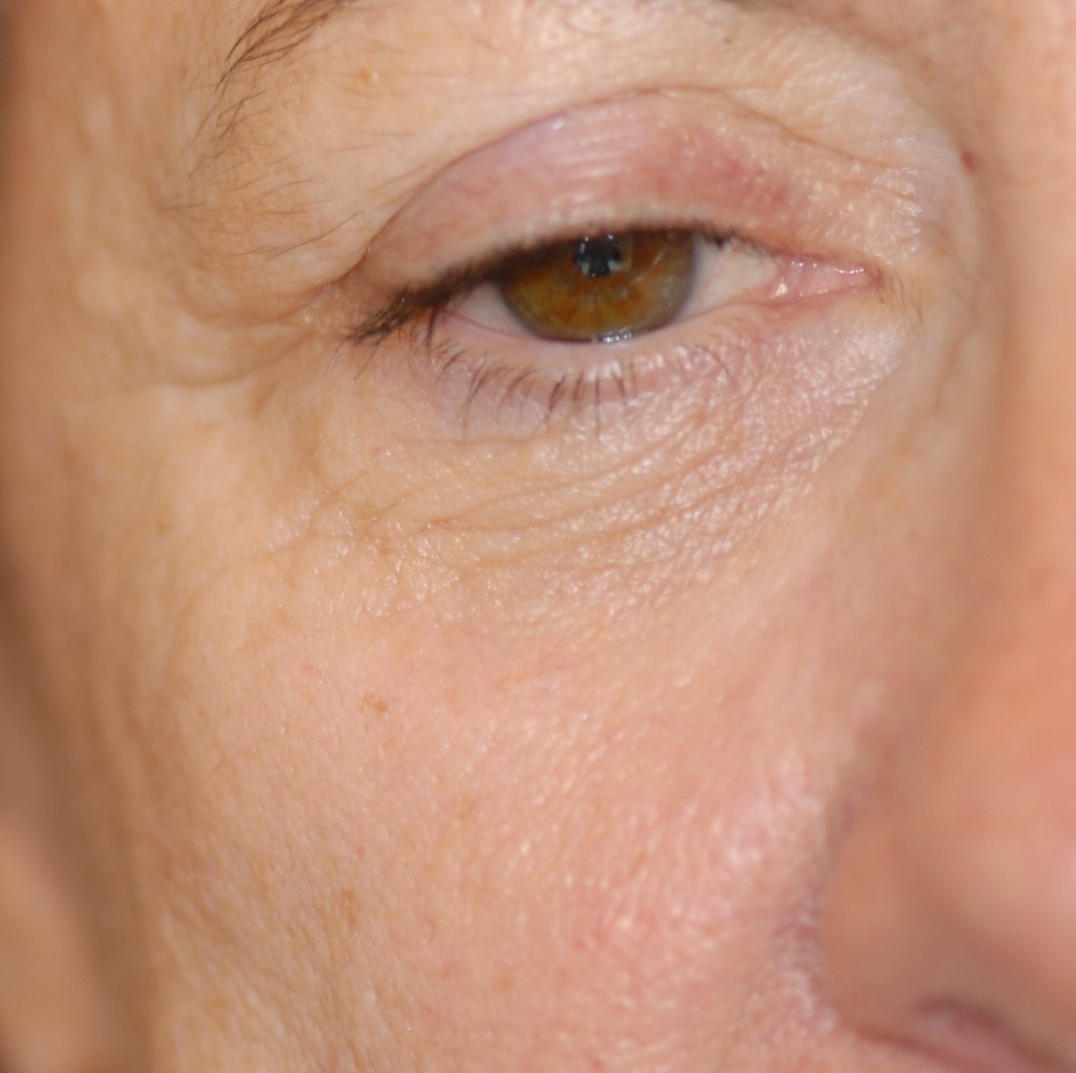
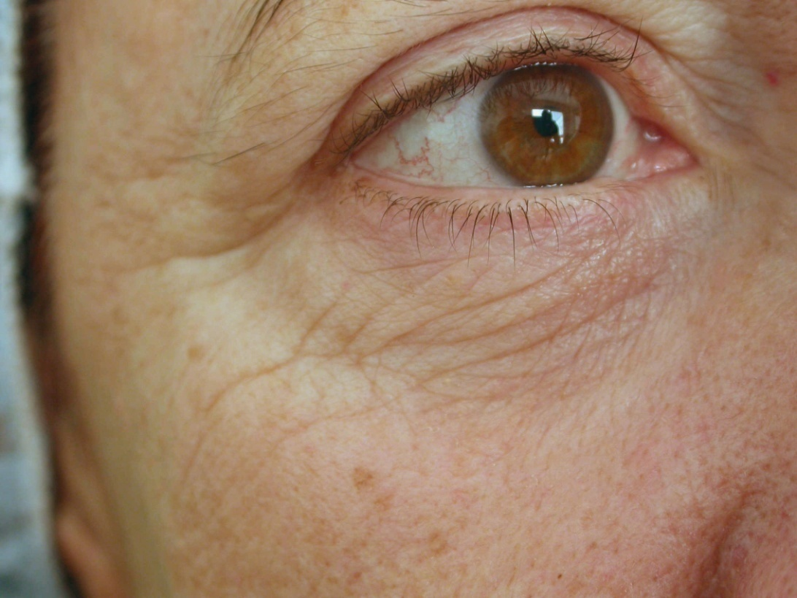
Laser CO2 fractionné (SmartXide DOT - DEKA)
Before
M3S3

Slide 6
Mesures objectives d’efficacité (Lasers fractionnés CO2)
Histologie et marqueurs immunohistochimiques d’activité myofibroblastique… (littérature)
Profilomètrie 3D (PRIMOS)
Echographie, cutomètrie… (études françaises Dr M Naouri et coll)
(SmartXide DOT DEKA laser CO2 fractionné – paramètres moyens)
EOLE 1 augmentation épaisseur dermique (25%) – échographie HR
EOLE 2 amélioration élasticité, fermeté et épaisseur

Slide 7
LASERS….
Laser CO2 traditionnel de relissage
Mode fractionné des lasers
Ablatifs
Non ablatifs
Nombre de séances/ paramètres +/- agressifs…
Autres lasers et lumières
QSwitchYAG - Nd-YAG 1064 nm
Lasers dits de remodelage -IPL
Lampes IR (Titan…) – LEDs …
Efficacité
Effets secondaires
Eviction sociale
Effets de remise en tension et de tonicité ressentis par les patients mais… peu/non visibles sur les photos…

Slide 8
Radio-fréquences
Monopôlaire
Bipôlaire
Tripolaire
Plusieurs RF
Fractionnées
Couplée / IR ou IPL…
Elévation température
Dénaturation collagène
(shrinkage immédiat transitoire qqs h)
….
Réparation
Remodelage et remise en tension des tissus
(plus tardif 3ème mois)

Slide 9
Effets de remise en tension et de tonicité ressentis par les patients mais… peu/non visibles sur les photos…
Suivant les appareils…
Sélection +/- sévère des patients
Nombre de séances variable
(8-10…)
Sur le net…

Slide 10
Ultrasons focalisés haute intensité

Slide 11
Ce qui marche vraiment ? Prochain épisode … IMCAS … 2014!

Slide 12
Rajeunissement des MAINS Injections, peelings, lasers ?
IMCAS
Cours International sur le Vieillissement Cutané
15 ans de diversité, d’engagement et d’innovation scientifique en chirurgie esthétique et dermatologie
Our hands reveal the true age ???
Dr LE PILLOUER-PROST Anne, dermatologue, Marseille
Dr ROSSI Bernard, dermatologue, Rouen

Slide 13
Vieillissement de la main
Echelle de vieillissement de 0 à 5
Changement de texture, taches…
Rides
Perte de volume, visibilité anormale veines et tendons

Slide 14
Taches
Cryothérapie (azote)
Peelings : TCA 15 - 30%

Slide 15
Taches
Lumières et lasers
Lumières pulsées : 1 à 3 S
Lasers Q-switch 532 nm : 1 S
Laser alexandrite short pulse : 1 à 3 S
…
- Photothérapie dynamique + IPL ou LED : 1S

Slide 16
Lumière pulsée (IPL)
1 séance, 550 nm, 2/10/2.5, 12J/cm²

Slide 17
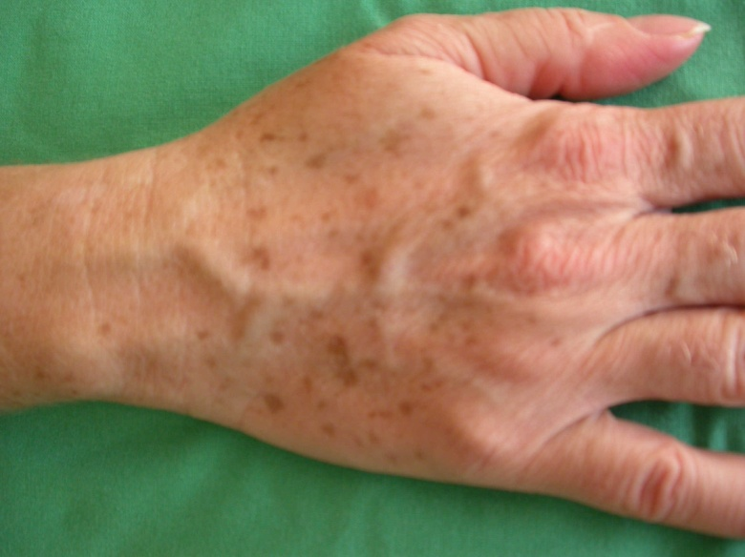
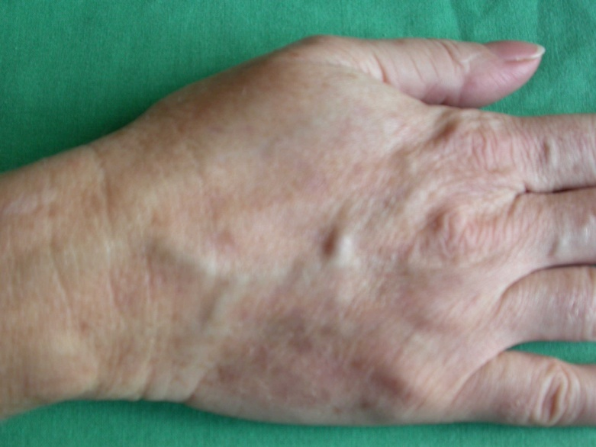
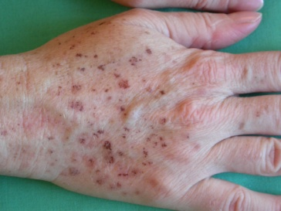
Photothérapie dynamique
Lentigos clairs des mains / patiente blond-roux PT II
(lumières et alsers : difficiles car peu de cible)
ALA-IPL 1 séance
95 % amélioration en une séance : 1 S ALA-IPL = 3S IPL seule
Effet Q-switch like
(Collection Dr LE PILLOUER-PROST A.)

Slide 18
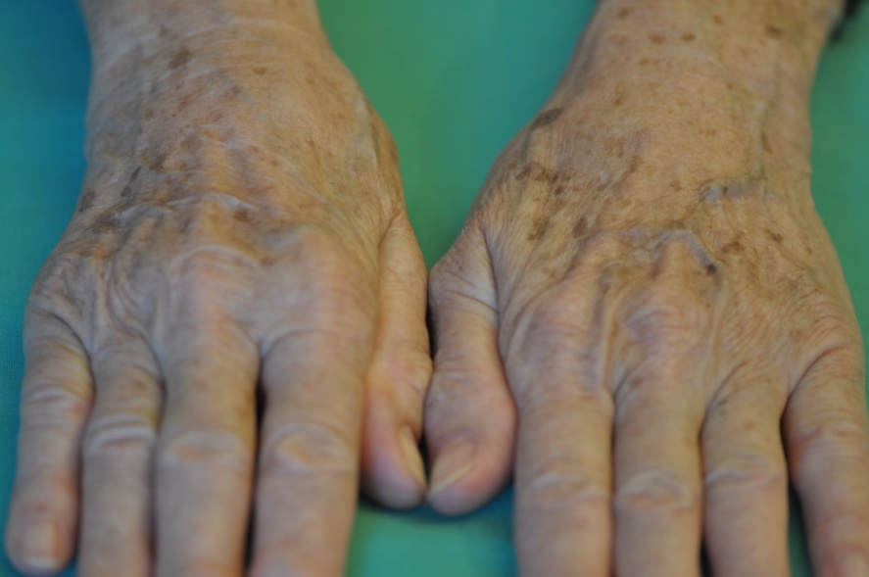
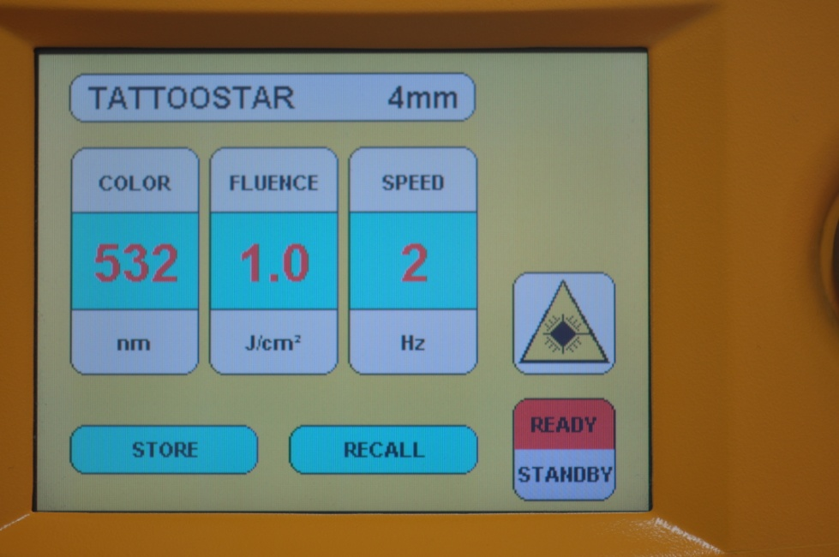
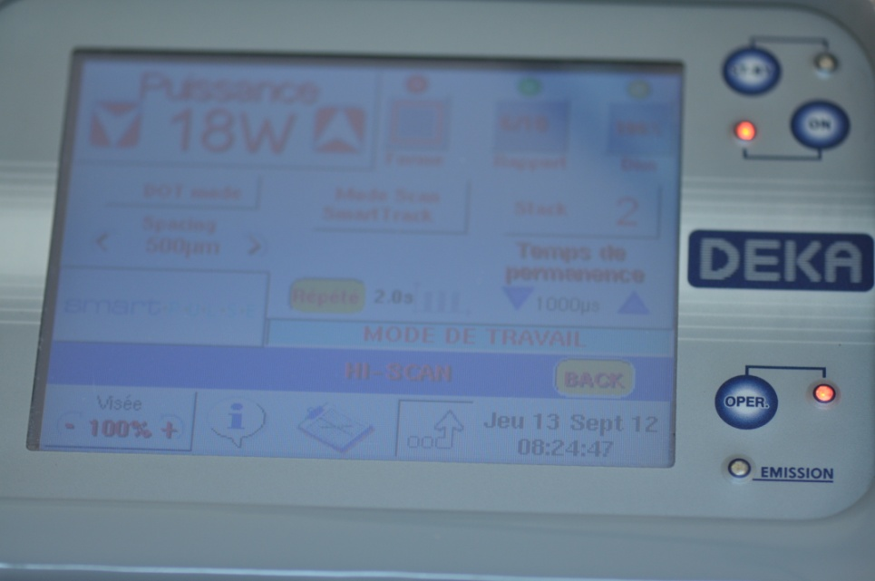
Rajeunissement des mains : taches et texture
Association de lasers : Q-switch YAG (ou IPL) + CO2 fractionné
Q-Switch YAG 532 nm
CO2 fractionné

Slide 19
Texture - Perte de volume : Injections (Acide hyaluronique +/- épais ou HACa : Radiesse)
Texture
AH peu réticulés, fort pouvoir hygrophile
Skinbooster : Vital (Q-med) ou Hydrate (Juvederm)…
Perte de volume
AH plus épais
Parfois les 2 types d’AH : superposition
Radiesse
Aiguilles (bolus et massage vigoureux) ou canules
Risques : surcorrection mains « pouponnes »

Slide 20
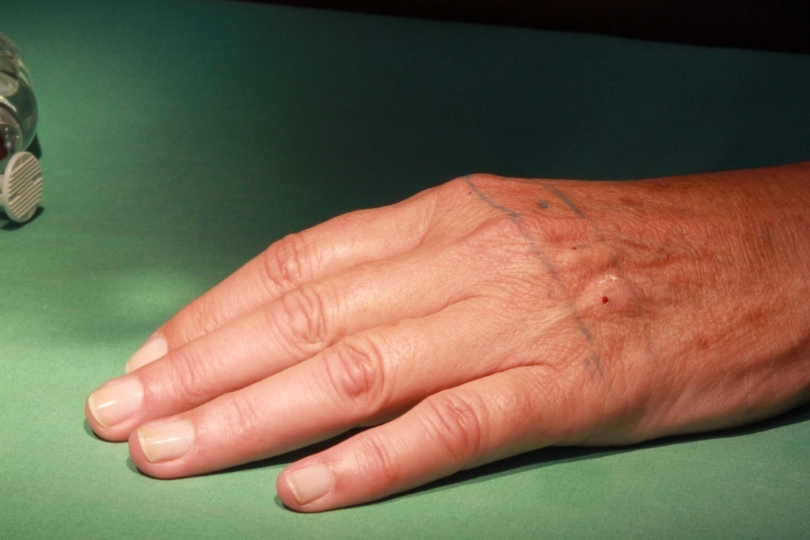
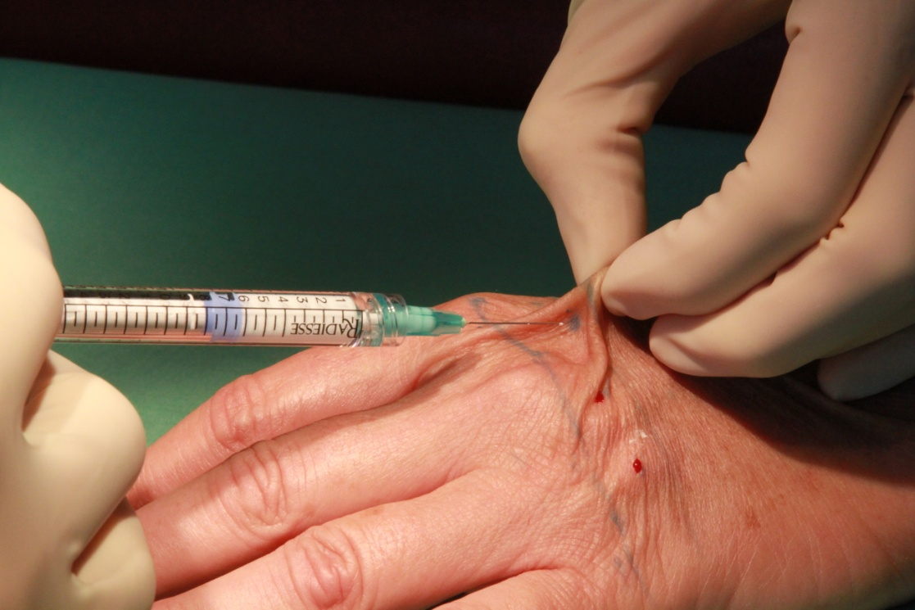
Repérage et marquage
« MC lines »
Radiesse : Technique d’injection à l’aiguille en bolus + massage vigoureux

Slide 21
Rajeunissement des TEMPES Injections, peelings, lasers ?
IMCAS
Cours International sur le Vieillissement Cutané
15 ans de diversité, d’engagement et d’innovation scientifique en chirurgie esthétique et dermatologie
Dr LE PILLOUER-PROST Anne, dermatologue, Marseille
Dr ROSSI Bernard, dermatologue, Rouen

Slide 22
Taches, teint, texture, ridules
Lasers pigmentaires ou peeling (ou azote)
Lasers relissage : traditionnel ou fractionné
Lasers de remodelage, radio-fréquence et USFI
…

Slide 23
Perte de volume
Zone souvent oubliée…
Creux : Ombres
Perception cadre osseux: sqelettisation
« décharné »
Chute queue du sourcil
« triste »
Remplissage par injections
Aspect bombé
Refléter la lumière
« juvénile »

Slide 24
Injections des tempes
Acides hyaluroniques +/- épais et réticulés ou HACa (Radiesse)
Aiguille en bolus profond ou à la canule
Surtout en fonction du type de peau +/- épaisse et de la présence ou non de nombreuses veines
Risques : irrégularités
Massage

Slide 25
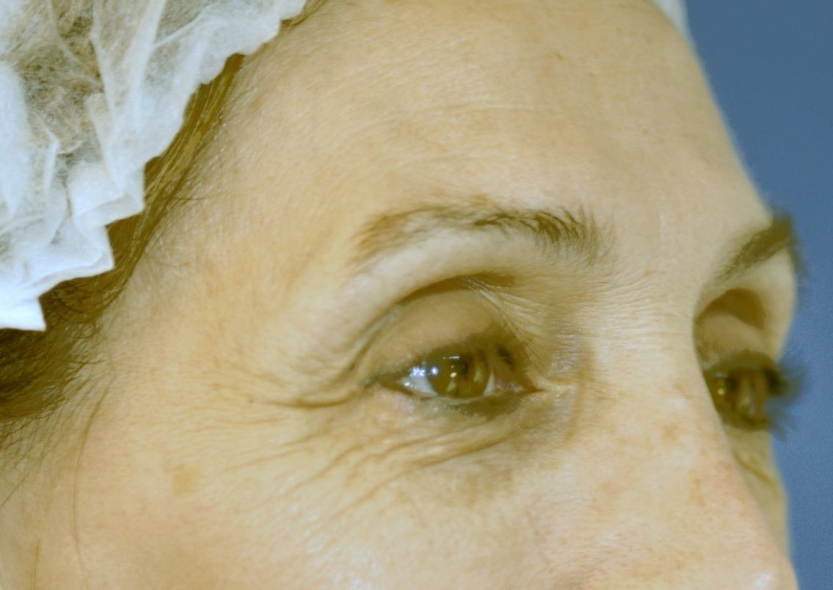
4. Cannula or needle
Temple insertion point
Needle or Blunt cannula > or = 25 G
Thick HA or volumator or Ca HA
Local anesthesia (papule)
Hole > or = 23 G
Fanning technique
+ Eyebrow reshaping
Small amount
Total dose / side : about 1 ml – 1.5 ml

